Slide 1
SP第三支程式
Francis Compiler
Code::Block多檔編譯步驟

Slide 2
多檔編譯-方法一

Slide 3
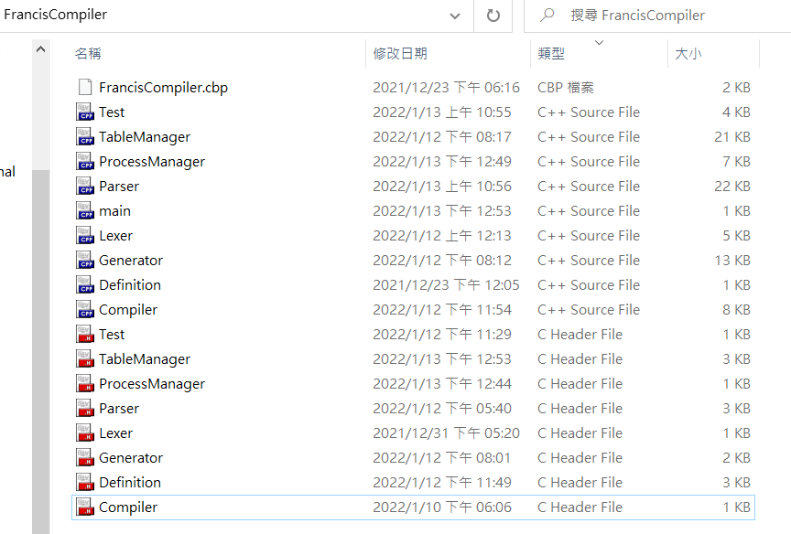
建立一新資料夾，解壓原始碼所有檔案(.cpp, .h, .cbp)至該新資料夾

Slide 4
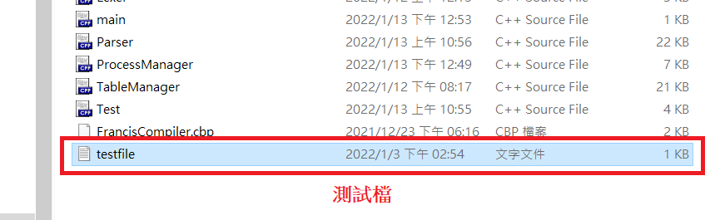
在剛剛建立的資料夾中，加入測試檔(必須是.txt檔)

Slide 5
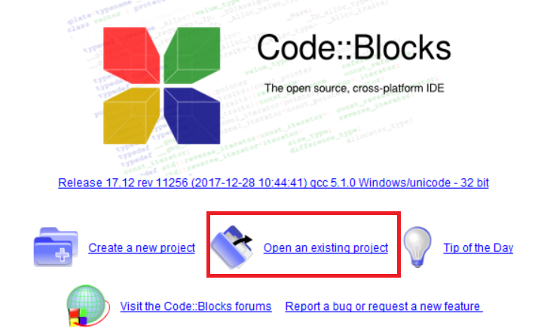
開啟Code Block，打開現有專案

Slide 6
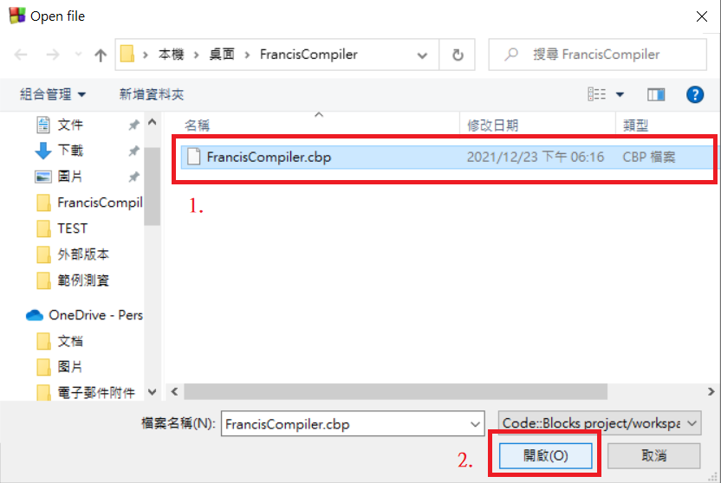
找到剛才建立的資料夾路徑，選擇該.cbp檔案，開啟

Slide 7
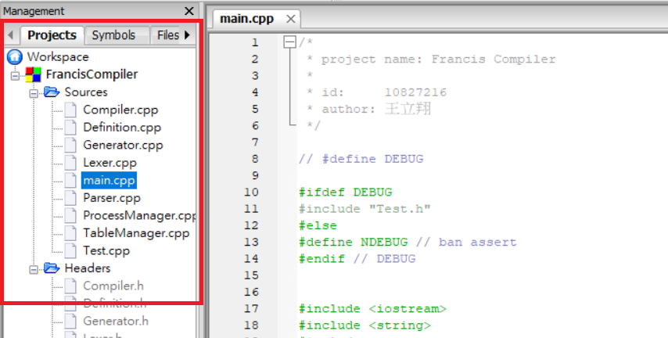
展開左方工作區，即可看到檔案已被加入至專案

Slide 8
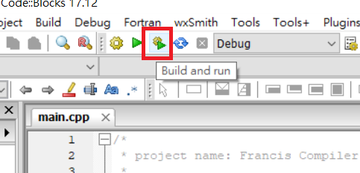
按下上方Build and run，即可編譯並執行程式

Slide 9
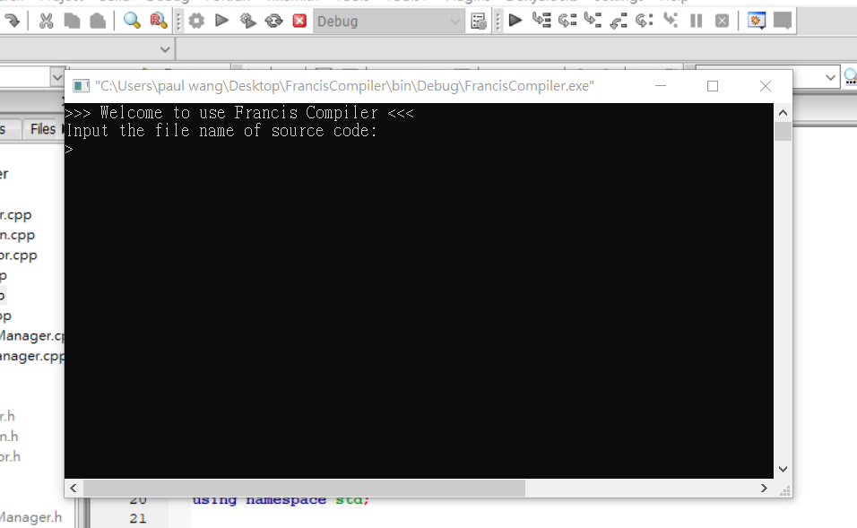
彈出Console介面即成功執行

Slide 10
多檔編譯-方法二
(若方法一成功，可略過)

Slide 11
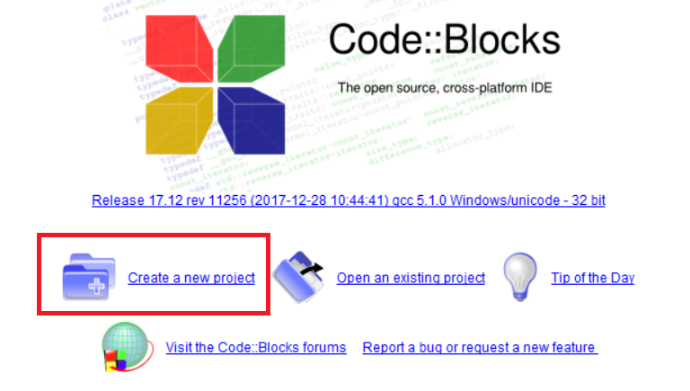
開啟Code Block，建立新專案

Slide 12
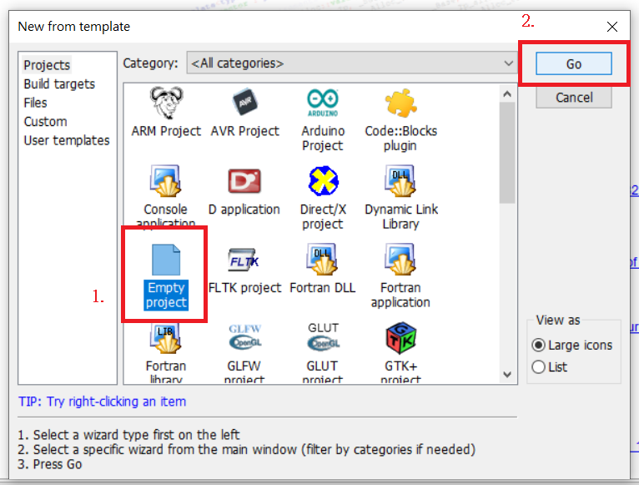
選擇Empty Project，按下GO

Slide 13
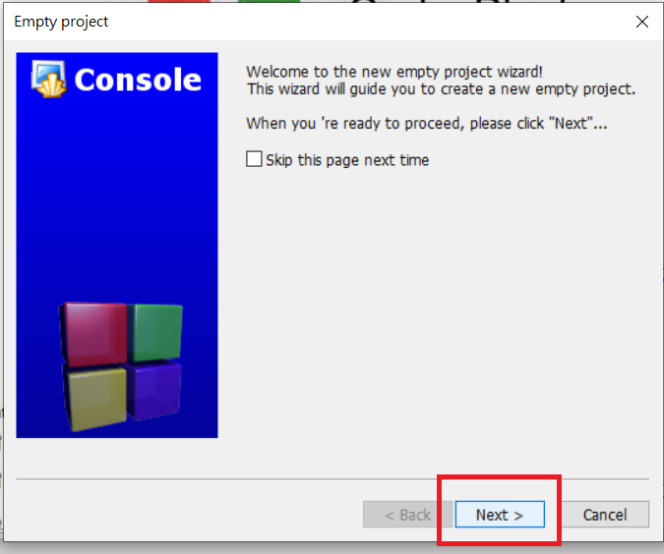
下一步

Slide 14
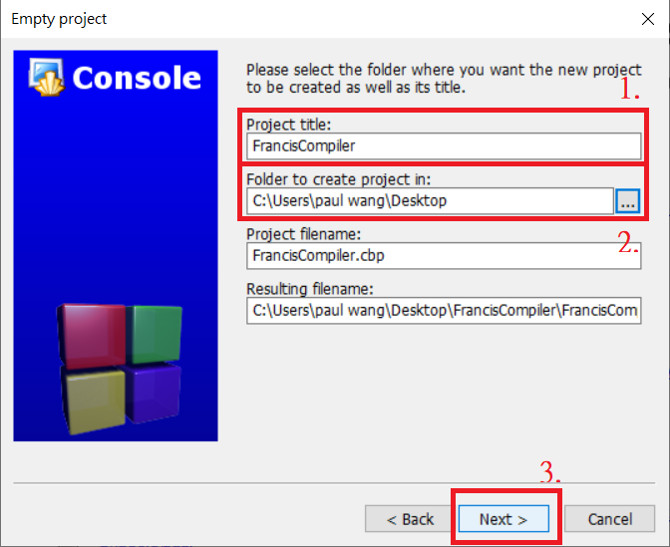
為Project命名，選擇專案建立路徑，下一步

Slide 15
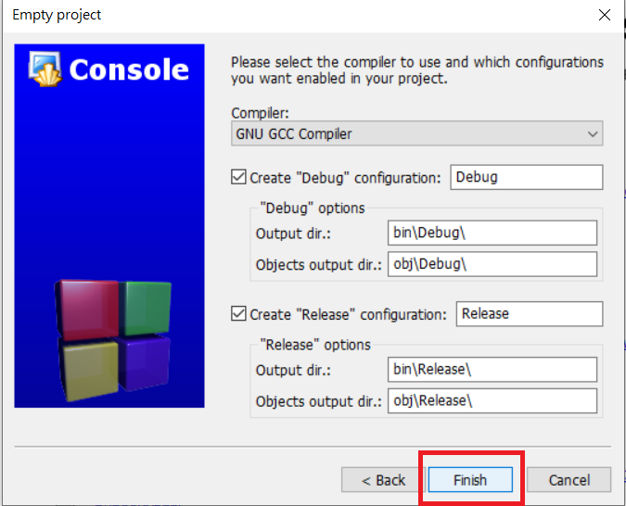
按下Finish (此時會自動在剛剛選擇的路徑下建立一專案資料夾)

Slide 16
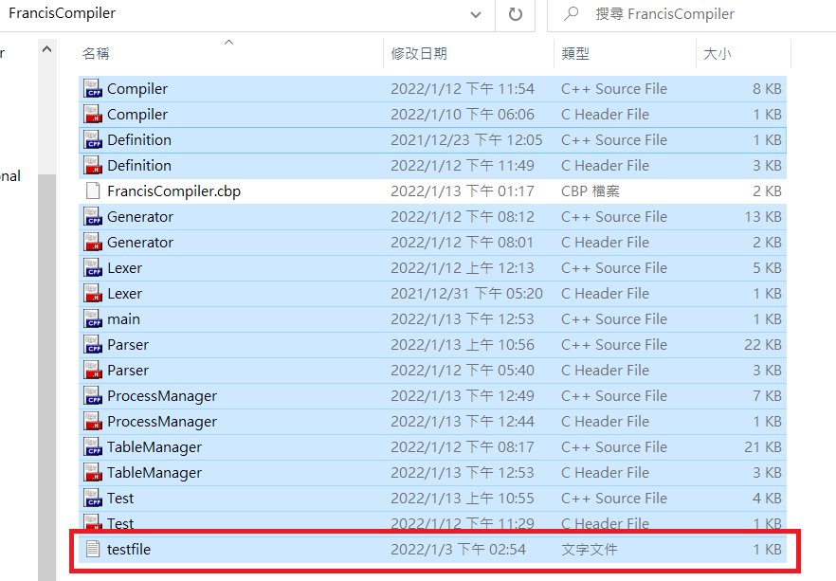
將所有檔案(.cpp, .h)解壓，連同測試檔放至剛剛建立的專案路徑下
範例路徑:
C:\User\paul wang\Desktop\FrancisCompiler
測試檔

Slide 17
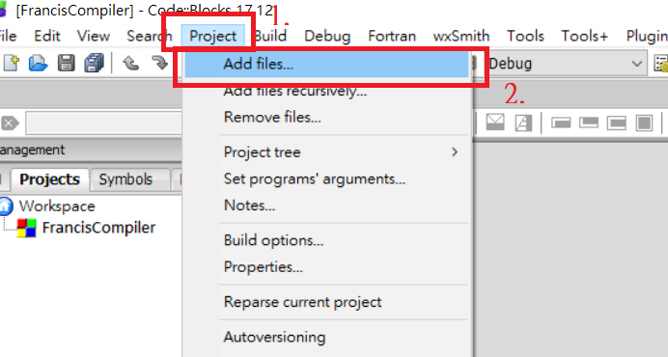
回到Code Block，選擇上方Project > Add files…

Slide 18
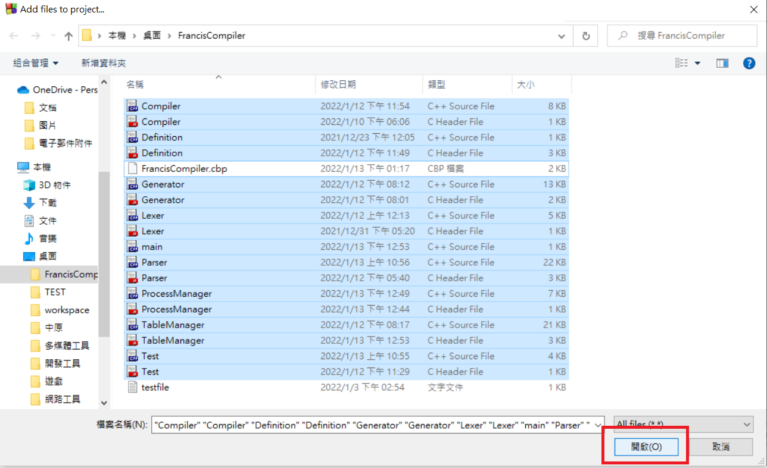
找到專案路徑，選取所有.cpp, .h檔案，並按下開啟

Slide 19
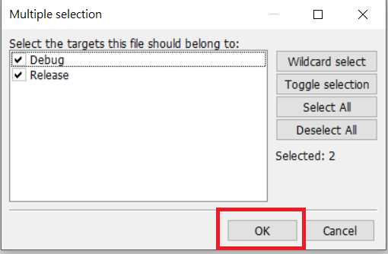
跳出視窗，選擇OK

Slide 20
展開左方工作區，即可看到檔案已被加入至專案

Slide 21
按下上方Build and run，即可編譯並執行程式

Slide 22
彈出Console介面

Slide 23
執行程式

Slide 24
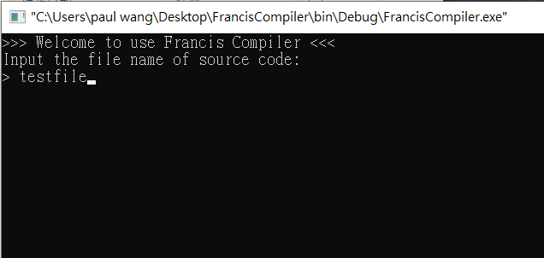
輸入欲讀入的測試檔檔名，目標必須是.txt檔，且輸入不需輸入副檔名部分 (在此之前，務必確認測試檔已存在於專案資料夾內)
測試檔檔名，不須輸入.txt (也不可)

Slide 25
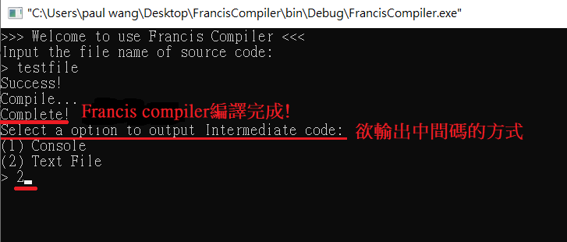
編譯完成，選擇欲輸出中間碼的方式，此例以輸出檔案為例，輸入2

Slide 26
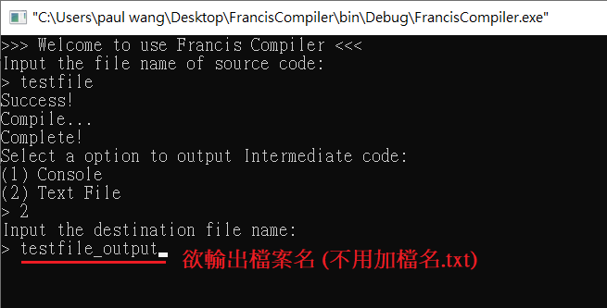
輸入欲輸出的檔案名稱，同樣不必加副檔名

Slide 27
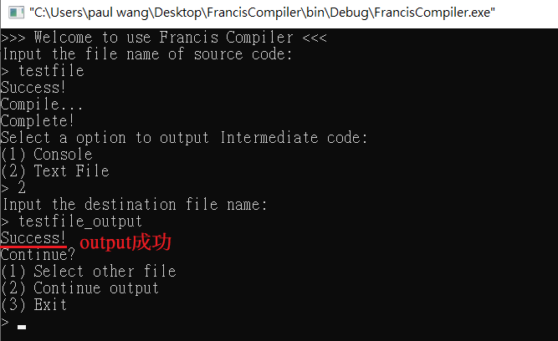
輸出成功，此時可選擇離開或者繼續編譯其他檔案

Slide 28
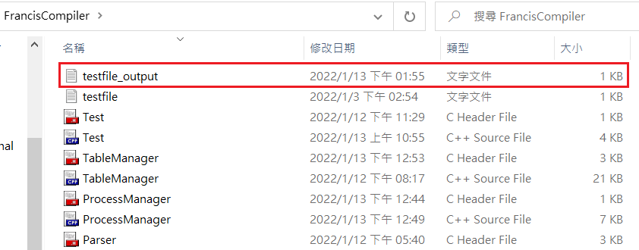
回到專案資料夾內，已生成中間碼的輸出檔案

Slide 29
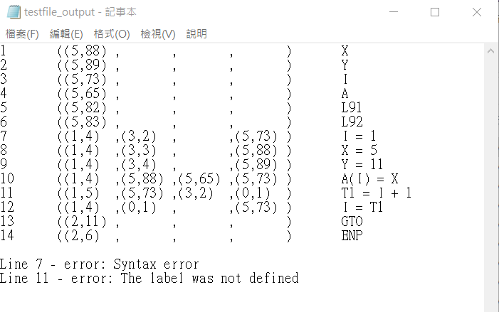
確認檔案內容

Slide 30
Dump All Table

Slide 31
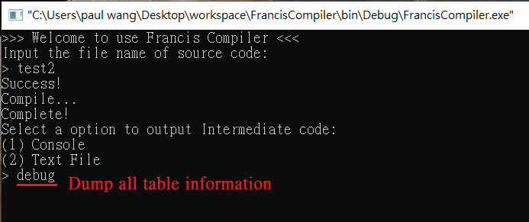
在詢問中間碼輸出方式的階段，若輸入debug，即會進入debug模式

Slide 32
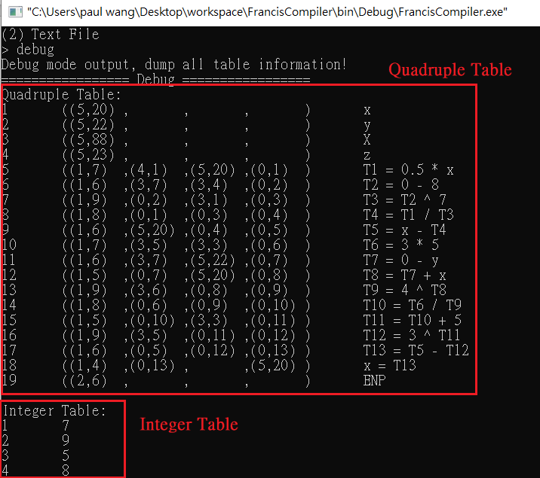
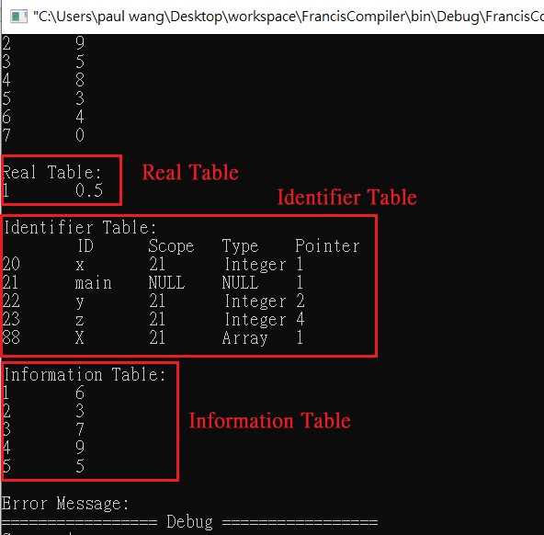
Debug模式，輸出該測試檔編譯過程所有table的存放資訊

Slide 33
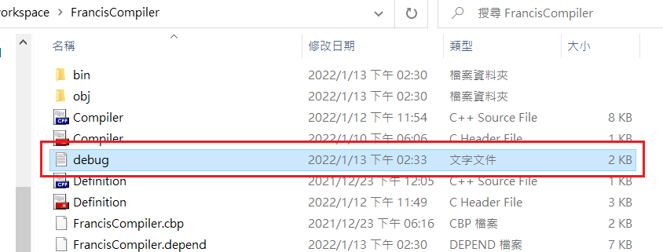
同時也會生成debug.txt檔案供查看

